Slide 1
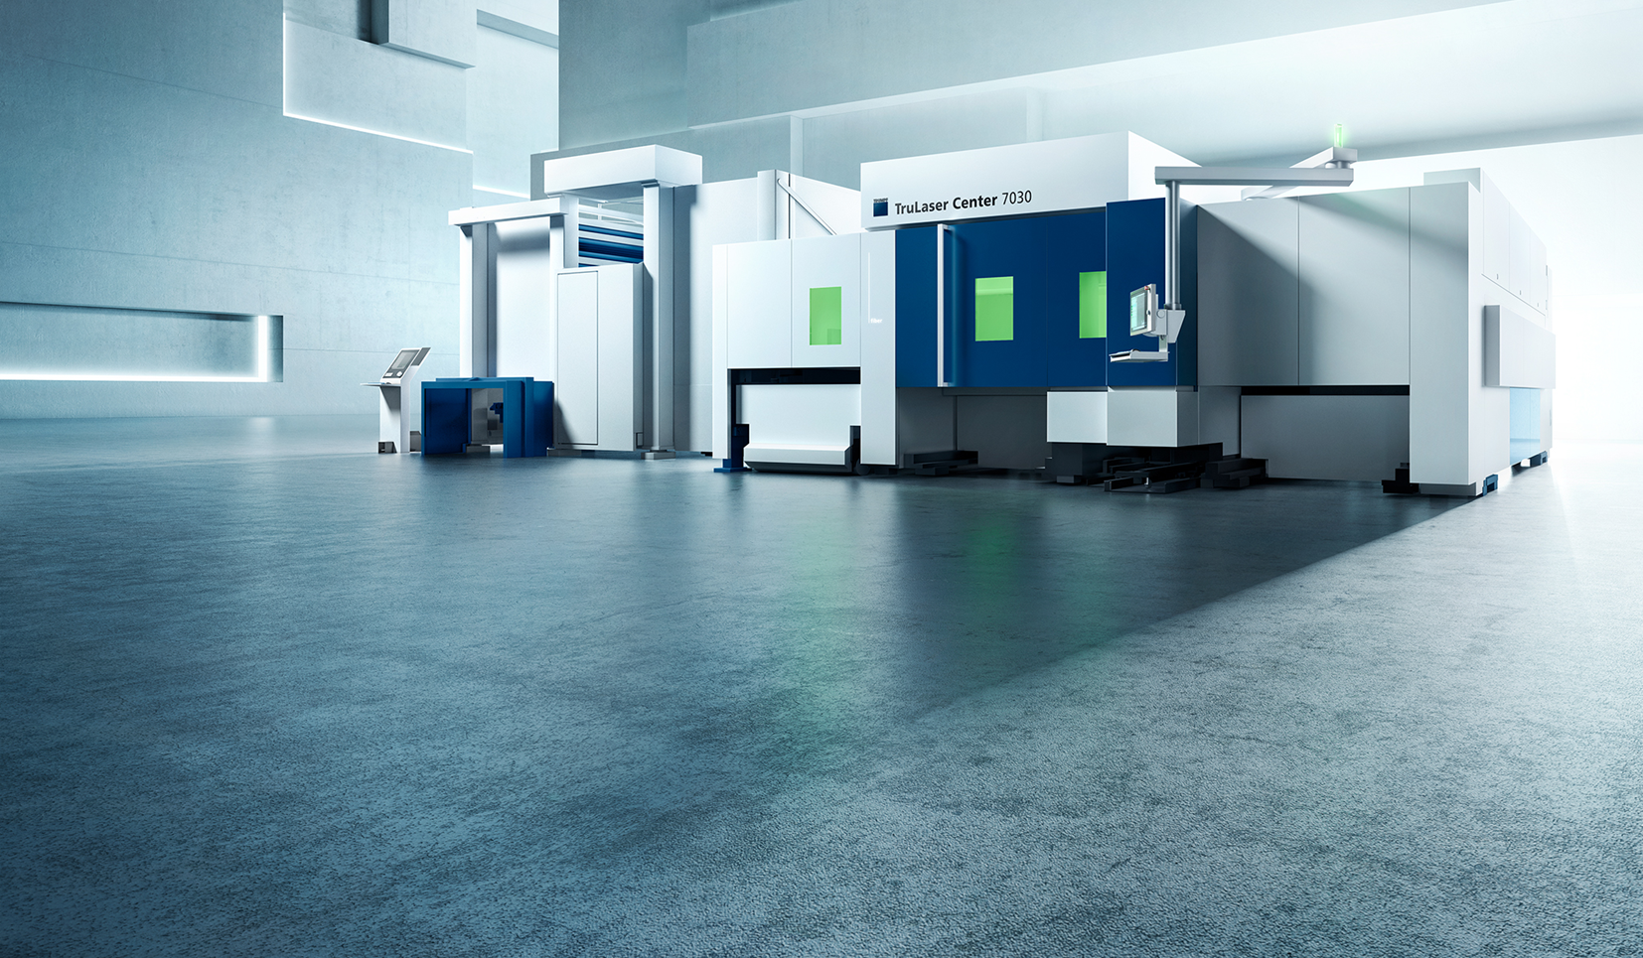
TRUMPF Pay-per-Part-Geschäftsmodell
Einsatz von Remote Control in der Blechfertigung
Lean Lernreise | 27.04.2023

Slide 2
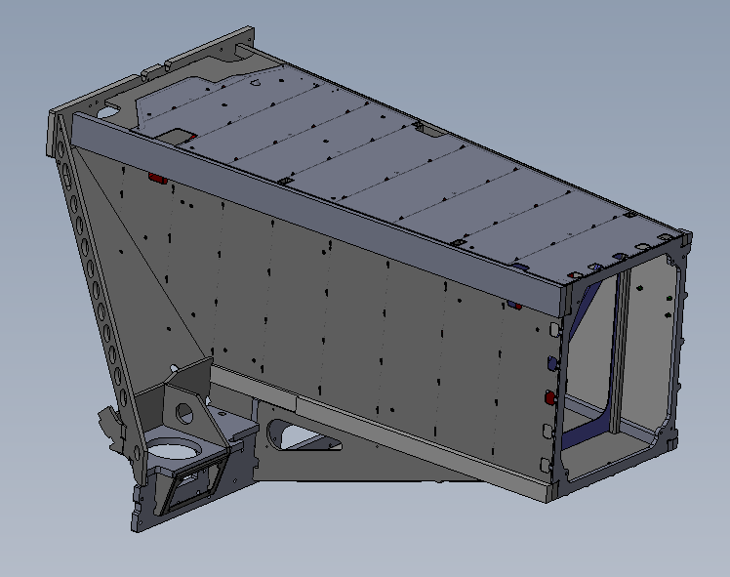

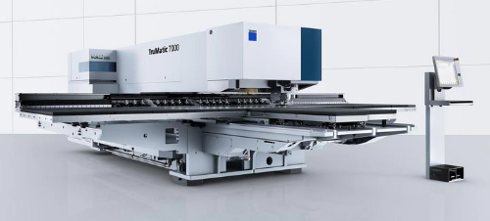

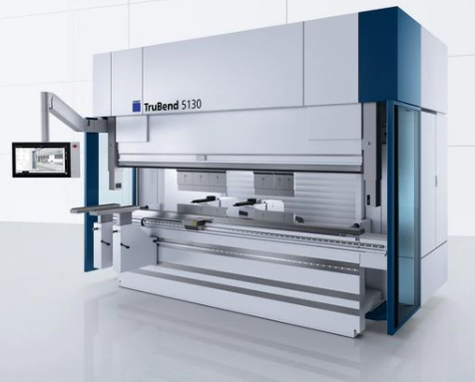

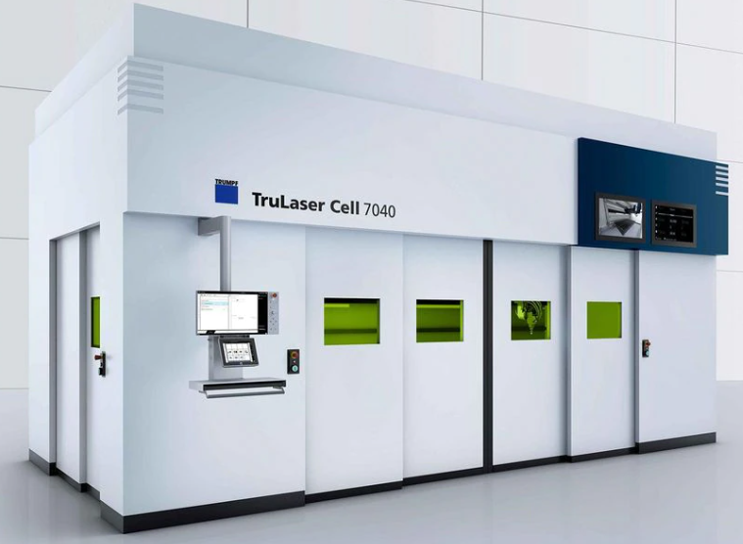



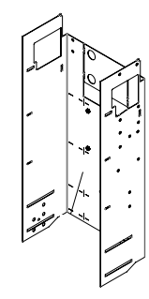
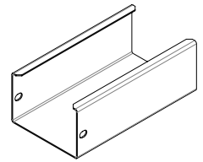
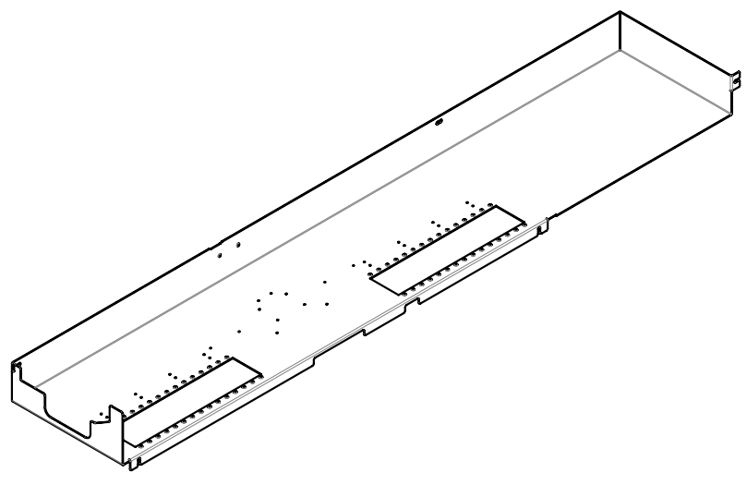
Vorstellung Bereich
Blechfertigung im TRUMPF Customer Center
    Herstellung von Blech-Einzelteilen & Blech-Baugruppen auf TRUMPF Maschinen
    für TRUMPF Produkte (keine Fertigung für ext. Kunden)
    Prozessschritte in der Blechfertigung
    Nutzung neuster TRUMPF Produkte im Customer Center
        Maschinen
        Softwarelösungen
    Testkunde für interne Entwicklungsprojekte
Programmierung
Schneiden/ Stanzen
Neben-prozesse
Biegen
Lager
Schweißen
Verputzen
QS
Kalenderjahr 2022
Teilevarianten: 1.800
Blechteile: 520.000 Stk.
Fertigungsaufträge: 12.500
Rohmaterialverbrauch: 1.200t
Notes:
Programmierung -> Biege- & Schneidteile
Schneiden/Stanzen -> 5 Anlagen (Großteil auf 2 Maschinen am STOPA Hochregal)
Richten/Entgraten/Bolzen-/Mutternschweißen
Biegen - 5 Maschinen manuell, 3 Maschinen automatisiert
Lackieren extern
Entwicklungsprojekte (Maschinen, als auch Software)

Slide 3
Vorstellung Bereich
Oseon: Software zur Fertigungs- und Materialflusssteuerung
Lean
Teile bis Palettengröße werden automatisiert über ein fahrerloses Transportsystem transportiert
Green
Papierlose Fertigung im Customer Center. Dadurch Einsparung von >50.000 Seiten Papier pro Jahr.
Digital
Oseon Fabrication & Logistics: Werkerführung (Arbeitsvorrat, Rüstpläne, Rückmeldung von Fertigungsaufträgen, Materialtransport)
Oseon Analytics: Auswertung Maschinenlaufzeiten & Störungsmeldungen

Slide 4
Geschäftsmodell Pay-per-Part am Beispiel der TruLaser Center 7030
heutige Herausforderungen in der Blechfertigung
Programmierer,
Maschinenbediener
Fachkräftemangel
Hoher Aufwand in der Arbeitsvorbereitung,
insbesondere bei kleinen Losgrößen
Aufwand Arbeitsvorb.
Kunden erwarten
schnelle Angebote
Reaktionszeit Anfrage
Leasing-/Kreditrate läuft
bei Maschinenausfall weiter
Maschinenausfälle
Oft hohe Investition
bei Maschinenneukauf
Investitionskosten
Notes:
Start mit den heutigen Herausforderungen in der Blechfertigung

Slide 5
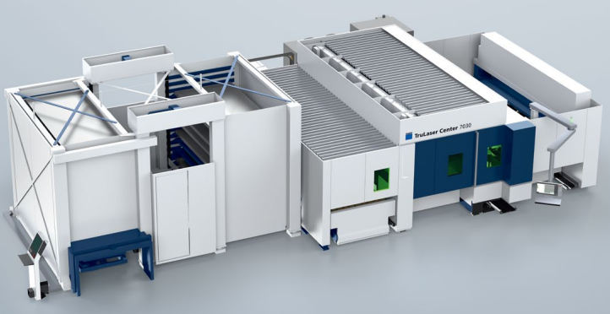
Geschäftsmodell Pay-per-Part am Beispiel der TruLaser Center 7030
Lösungsansatz
Kunde zahlt nicht für die Maschine sondern für den Output (Abrechnung pro produziertem Blechteil)
Maschine und Lager steht beim Kunden in der Halle (Eigentum von TRUMPF).
Hochautomatisiertes Maschinenkonzept mit automatischer Teilesortierung.
Im Pay-per-Part-Modell unterstützt TRUMPF im Betrieb der Maschine:
      Maschine wird von TRUMPF programmiert, Aufträge werden eingelastet
      Bei Produktionsunterbrechung greift das Remote Operation Center ein (per Maschinenfernsteuerung)
TruStore
TruLaser Center 7030
  Rohblechlager & autom. Materialzuführung
  geschnittene, gestapelte & sortierte Teile werden zurück gelagert
  Automatisches Beladen
  Automatisches Entladen & Sortieren
  Kratzerfreies Schneiden
Notes:
Lösungsansatz = Pay-per-Part-Modell
- Infos zur Maschine (Blechformat, max. Stärke, …)

Slide 6


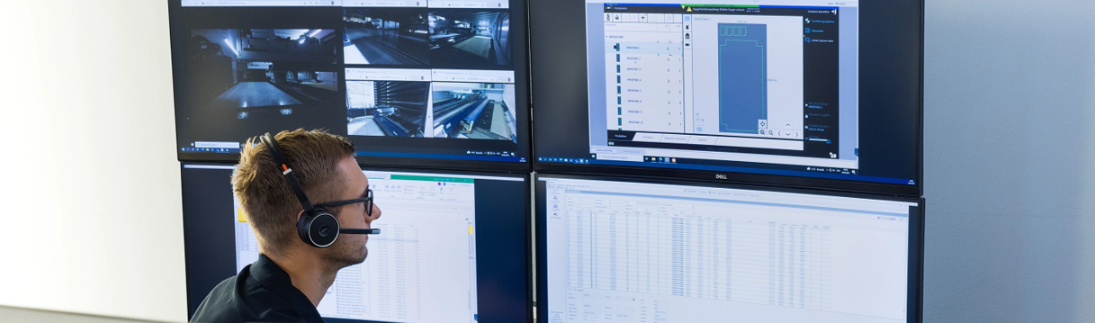

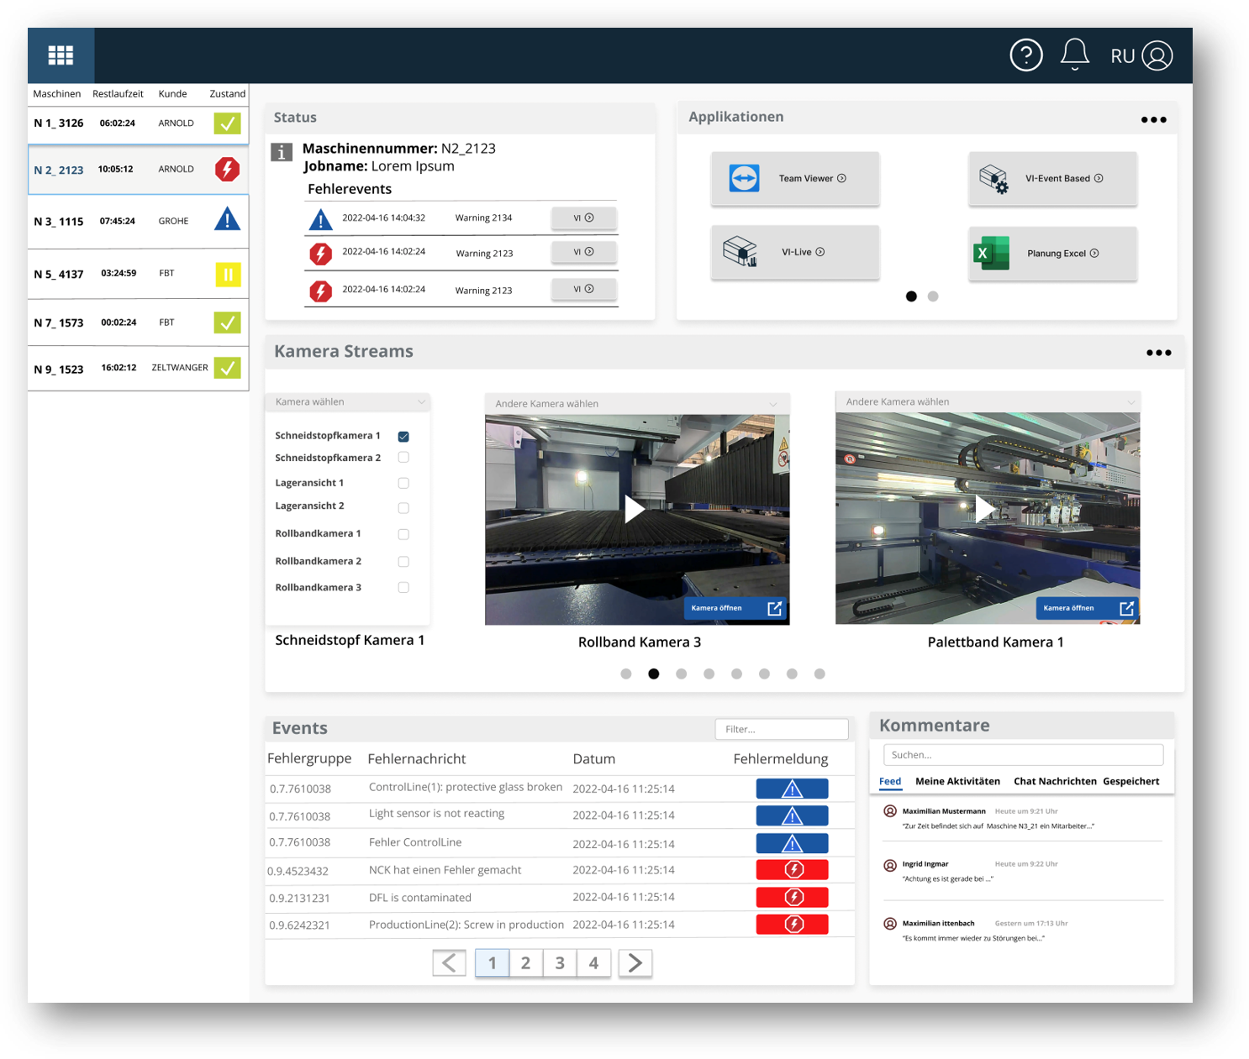
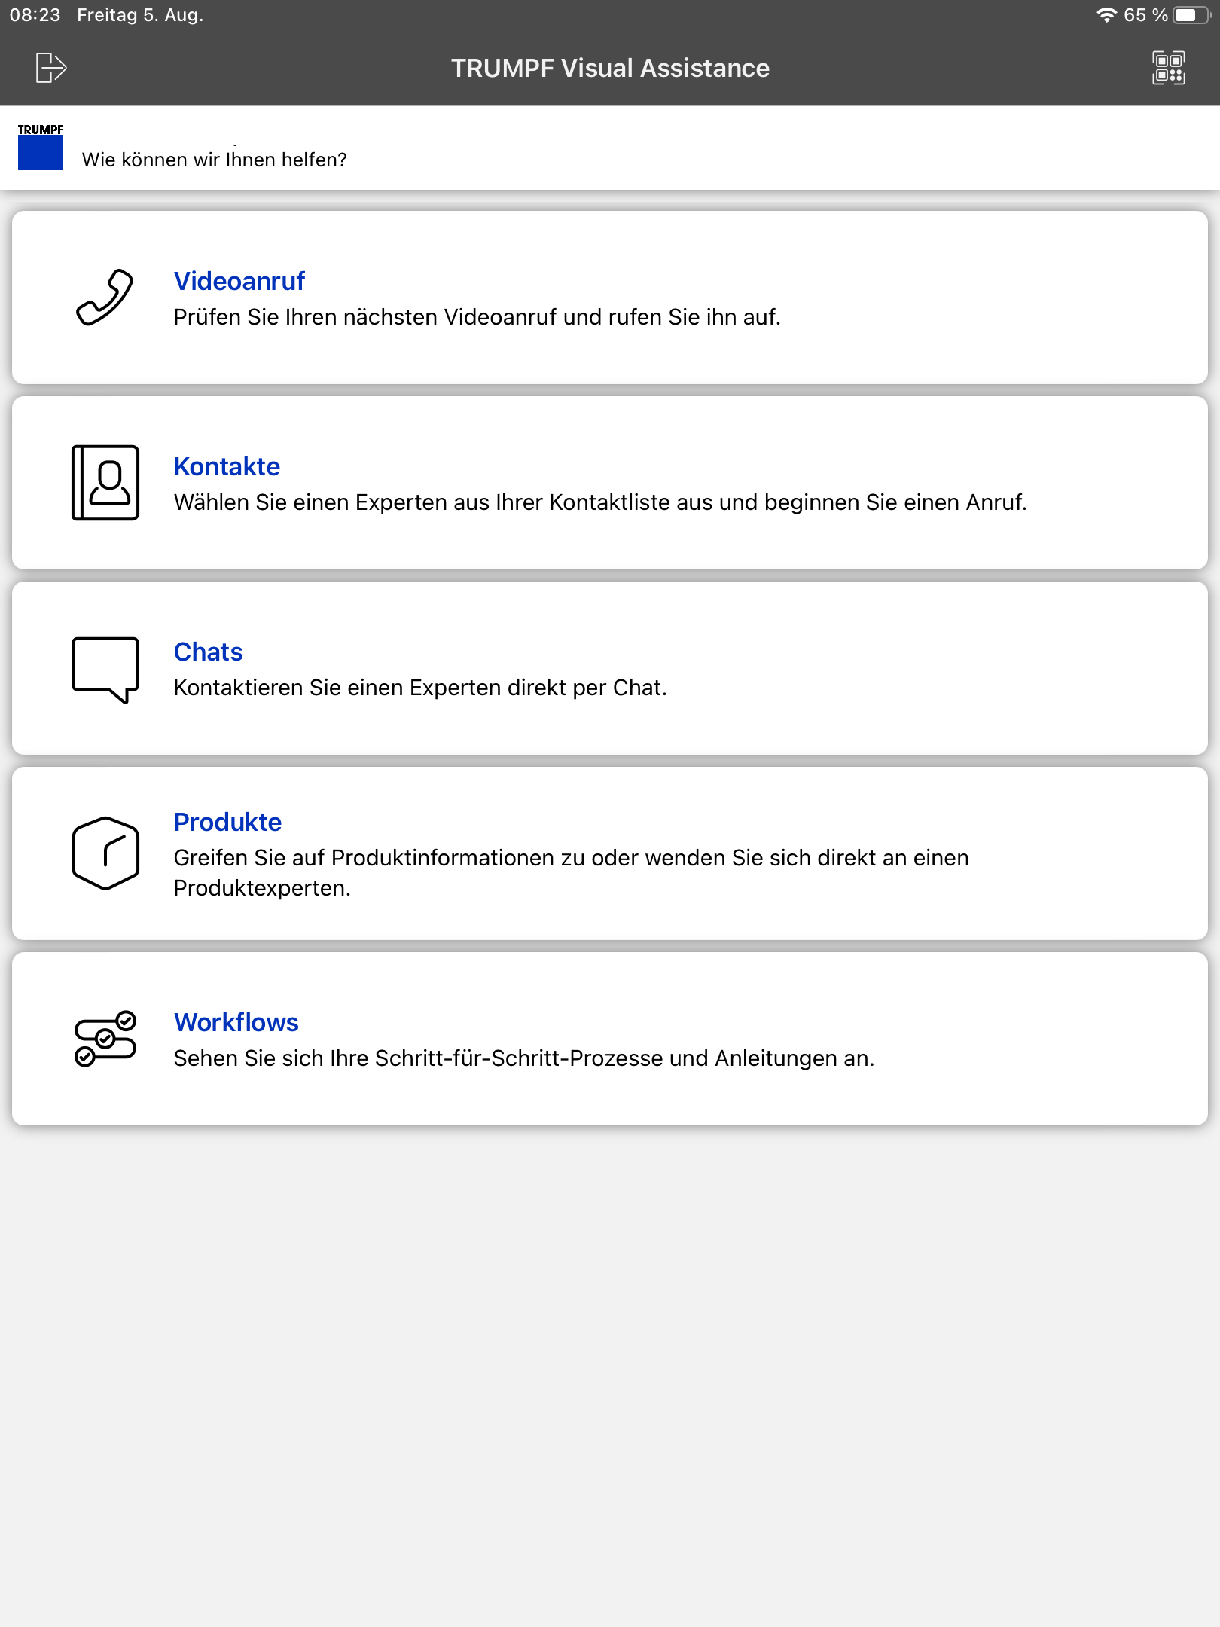





Wie funktioniert das?
Technisch
TRUMPF
Neukirch
Programmierung & Produktionsplanung
Remote Service Operator (RSO)
Fernentstörung mit RSO Cockpit
+
Werker Assistenz
mit visual assistance app
Kunde
Fertigungszelle
Customer Order Interface
TruLaser Center
+ TruStore
+ Oseon Server
+ Remote Equipment
Rohmaterial zuführen
Beladen, Laserschneiden, Absortieren und Stapeln der Teile
Folgearbeitsgang

Slide 7
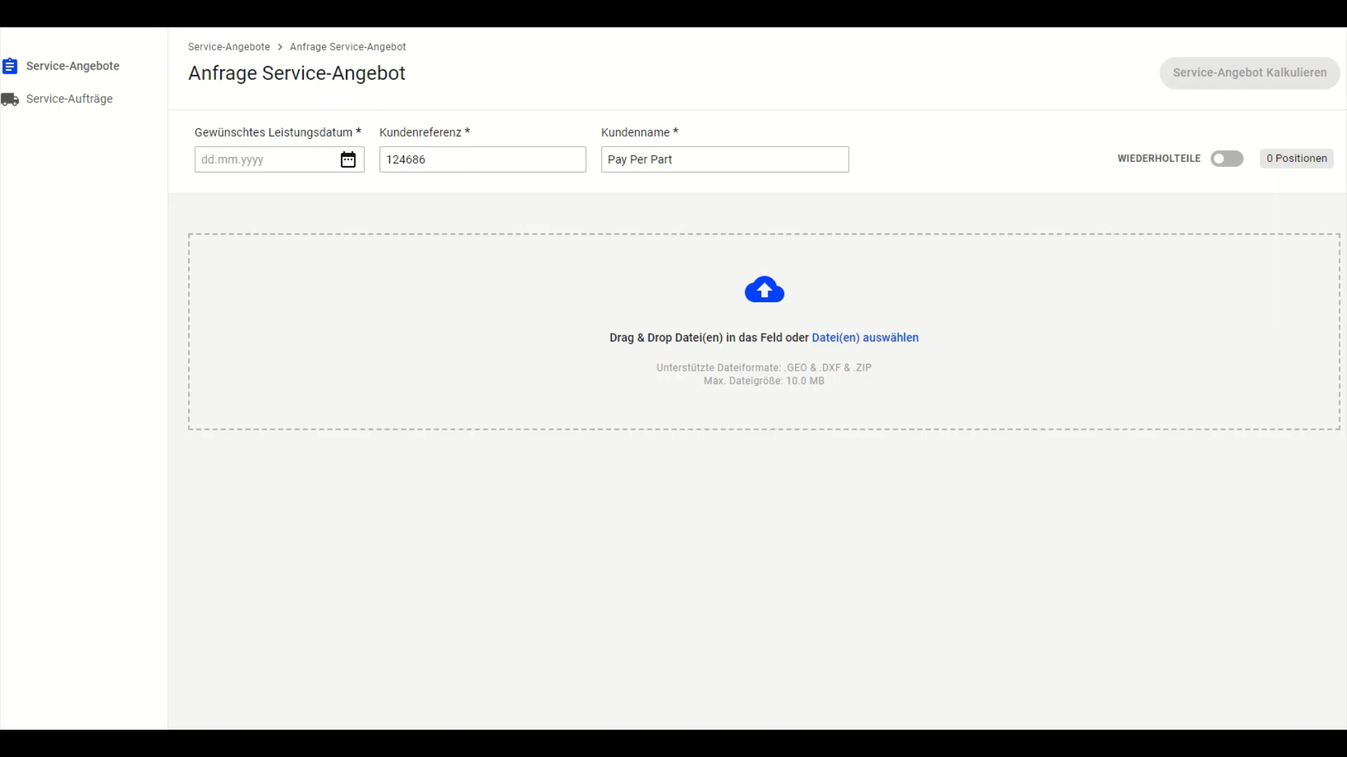
⬅
Notes:
Angabe wann man das Teil haben möchte um es dem nächsten Prozessschritt in der Fertigung zuzuführen.
.geo oder .dxf Dateien werden per Drag & Drop in das Feld gezogen.
Angaben die zum Laserschneiden notwendig sind.
Nach wenigen Sekunden erhält man einen Preis: Dieser ist fix und garantiert.
Mit dem Klick auf Angebot akzeptieren kann man die fertigen Teile aus dem Lager nehmen. Den Rest erledigt TRUMPF im Hintergrund.
>
Faktoren mit dem Ziel gegenseitigen Vorteil zu schaffen. Priorität der Bestellung nach Lieferzeitpunkt in der Zukunft. Kunde erhält bei rechtzeitiger Bestellung Rabatt und wir haben Zeit um optimal zu schachteln.
Geschätzte Bearbeitungszeit
Steigender Rabatt mit steigendem Bestellvolumen
Priorität der Bestellung nach Lieferzeitpunkt in der Zukunft
Festpreis je bestellter Geometrie

Slide 8
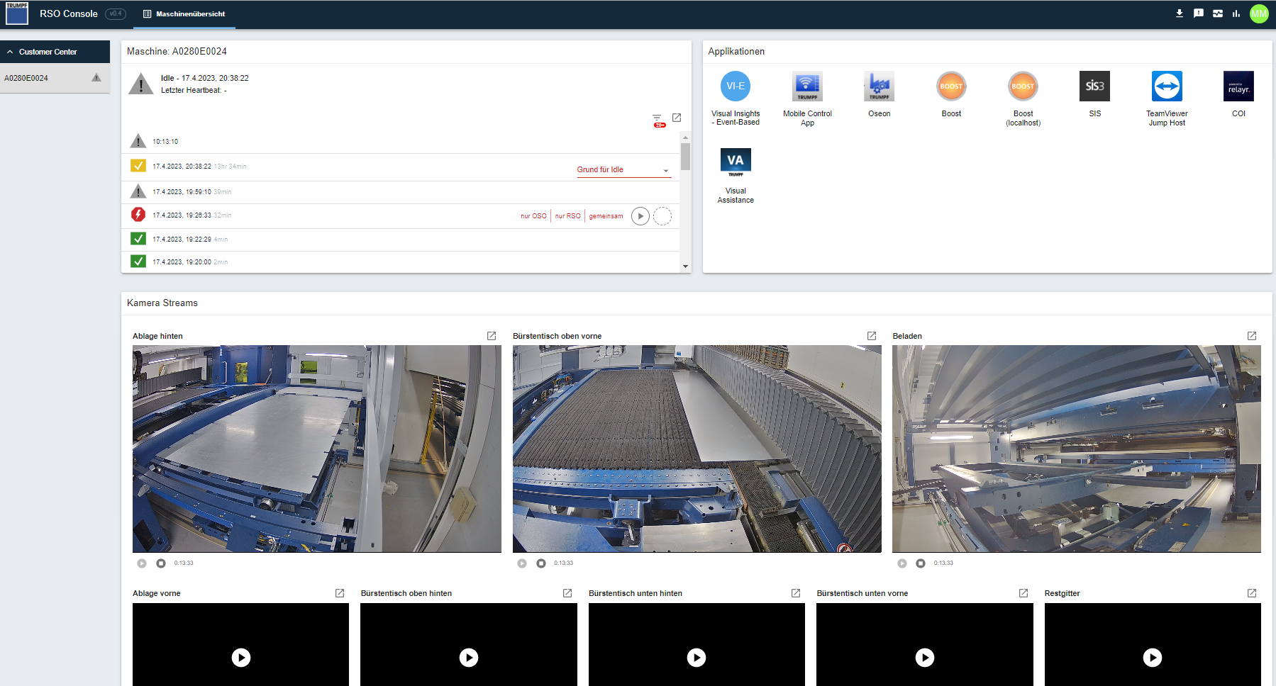
Remote Control
Remote Service Operator (RSO) Console

Slide 9
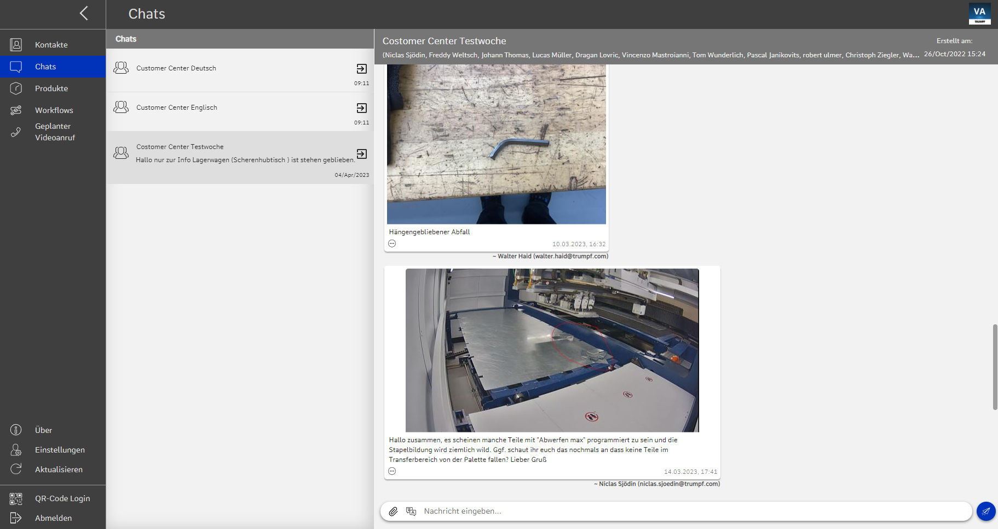
Remote Control
Visual Assistance App

Slide 10
Fragen?

